Slide 1
Совершенствование внутриведомственного контроля налоговых органов Модернизация форм и методов внутреннего аудита
ФЕДЕРАЛЬНАЯ НАЛОГОВАЯ СЛУЖБА
Начальник отдела методологии и анализа проверок налоговых органов Управления контроля налоговых органов
Сметанникова Елена Николаевна
03.06.2014
Notes:
1

Slide 2
Двухуровневая система внутреннего аудита
ФНС России (ЦА)
и
МИ ФНС России
по федеральным округам
МИ ФНС России по крупнейшим НП
ПРОВЕРЯЮТ
УФНС России
по субъектам РФ
УФНС России
по субъектам РФ
ИФНС России
(по соответствующему
субъекту)
ПРОВЕРЯЮТ
2

Slide 3
Внутренний аудит налоговых органов – это единая система контроля вышестоящими налоговыми органами за деятельностью нижестоящих налоговых органов в части соблюдения требований законодательства, нормативных правовых актов, а также внутренних документов ФНС России при выполнении задач и функций, отнесенных к компетенции ФНС России
3

Slide 4
ЦЕЛИ ВНУТРЕННЕГО АУДИТА
Выявление системных нарушений и недостатков в организации деятельности,
Анализ причин нарушений и выражение мнения,
Формирование предложений по способам устранения нарушений и недостатков и контроль за их устранением
Повышение эффективности работы налоговых органов
4

Slide 5
ВИДЫ АУДИТОРСКИХ ПРОВЕРОК
КОМПЛЕКСНАЯ - проверка по всем направлениям деятельности налогового органа (периодичность –
1 раз в 2 года)
ТЕМАТИЧЕСКАЯ – проверка одного направления деятельности налогового органа
(назначается по мере необходимости)
5

Slide 6
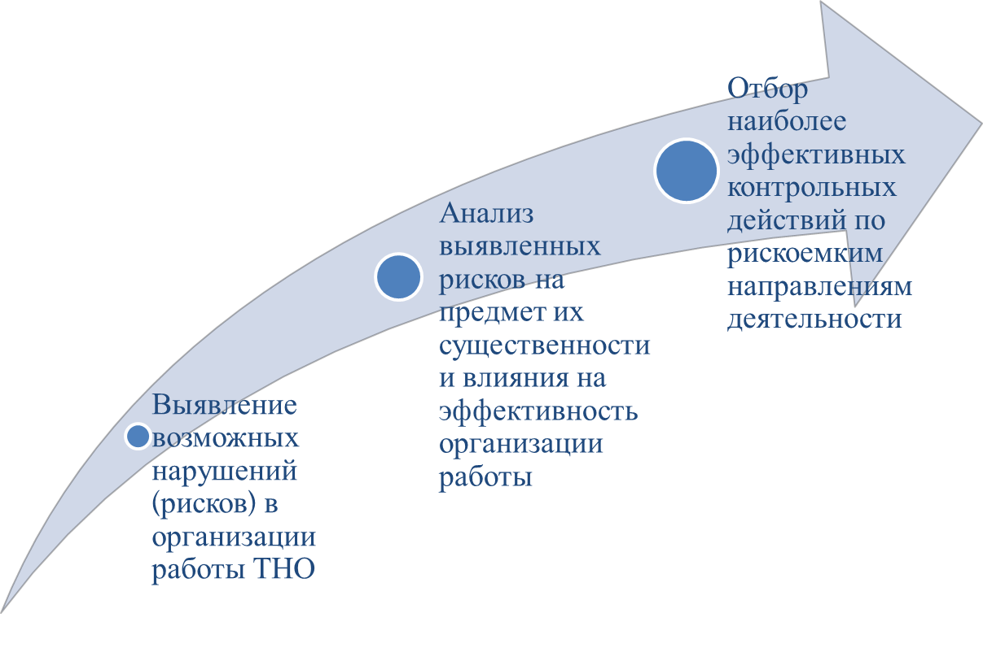
Этапы риск-анализа деятельности налоговых органов
6

Slide 7
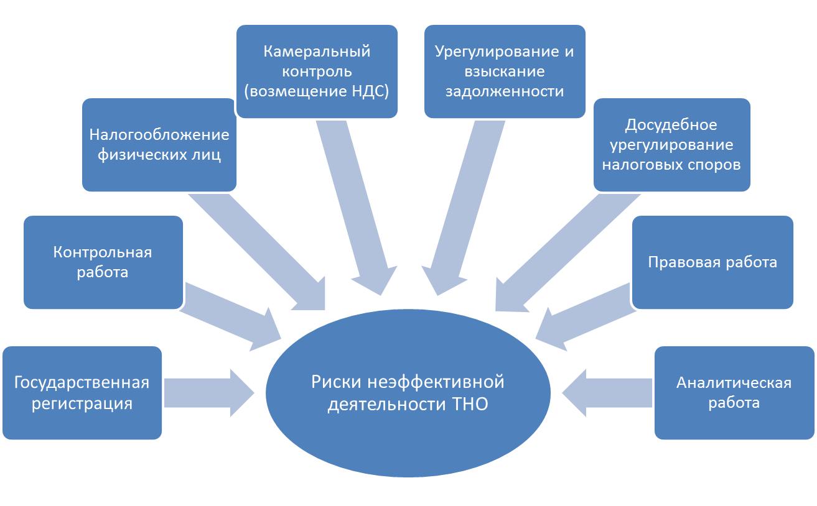
ОСНОВНЫЕ НАПРАВЛЕНИЯ ДЕЯТЕЛЬНОСТИ НАЛОГОВЫХ ОРГАНОВ
7

